Slide 1
Nie powtarzaj się!
O AOP słów kilka
Notes:
Cześć, ja nazywam się Rafał Łopatka, a to jest prezentacja o szumnie brzmiącym tytule „Nie powtarzaj się”.
Czyli będę opowiadał o tym co można zrobić żeby się nie powtarzać i nie robić w kółko tych samych rzeczy.
Konkretnie przedstawię, pewne rozwiązanie które może uprościć Wam prace, prace nad tworzeniem różnych aplikacji jednocześnie ulepszając ich kod.

Slide 2
Agenda
Problem
Rozwiązanie?
Przykłady zastosowania
Podsumowanie
Pytania
Notes:
O czym będę mówił
Przedstawię problem, problem który dotyczy praktycznie każdego programisty, w każdym projekcie w każdej firmie
Następnie omówię parę rozwiązań które skupiają się wokół czegoś co nazywamy AOP
W dalszej części, zastosujemy to rozwiązanie w praktyce, na kilku przykładach
Na koniec powiem o tym kiedy warto a stosować a kiedy nie

Slide 3
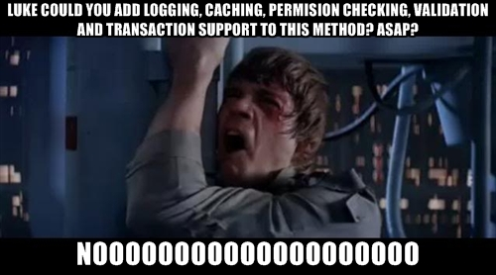
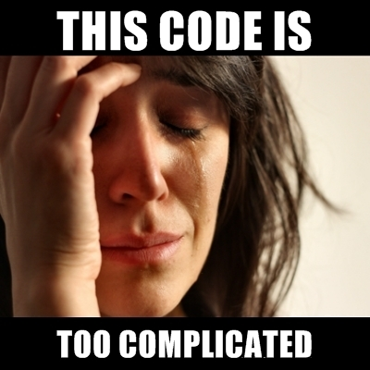
Problem?
Notes:
Jakoś tak już jest że nawet jeśli wykorzystamy przy tworzeniu aplikacji najnowsze technologie, zastosujemy właściwe wzorce projektowe, a architekturę aplikacji ześlą nam z nieba, taka będzie dobra to jak już zabierzemy się do implementacji to się okaże że oprócz tego właściwego kodu który wykonuje logikę biznesową, musimy napisać oprócz tego masę kodu który sklei to wszystko w całość.
Weźmy sobie taki przykład rezerwacja produktów dla użytkownika.
W idealnym świecie byłoby tak, wykonujemy kilka podoperacji i voila mamy wszystko co potrzeba zadanie wykonane.
Jednak tak nie jest, któraś z operacji może się nie powieść dlatego pozostałe operacje nie powinny zostać wykonane w dużym uproszczeniu może to wyglądać tak.
Oprócz tego że metoda może zwrócić informacje o powodzeniu, może także rzucić wyjątkiem i znów musimy to obsłużyć.
Jak już mamy taką obsługę błędów, to ona chroni nas głównie przed tym że aplikacja się nie przewróci bez słowa. Ale użytkownik jak otrzyma komunikat o błędzie operacji to zgłosi się do nas. I w najgorszym przypadku spytany o szczegóły problemu powie „Nie działa”. A ty programisto wróż z fusów, albo dorób logowanie błędów najlepiej z parametrami żeby wiedzieć dla jakiego zestawu danych występuje błąd.
Ok dopisujemy logowanie błędów i możemy stwierdzić że mamy wszystko gotowe.
Z tym że teraz mamy 5 razy więcej kodu w tej klasie niż na początku, a takich klas może być tysiące.
Mamy tu taki typowy Warkocz w którym przeplatamy logike algorytmu z operacjami pobocznymi jak logowanie błędów no i dodatkowo mamy tu dużo powtarzającego się kodu.
Idźmy dalej.
Często spotkamy się z sytuacją kiedy pobieranie jakichś danych trwa zbyt długo musimy sobie zadbać o to by dane cachować, sprawdzać ich aktualność itd. Nie jest to trudne ale znów kończymy z kodem który oprócz wykonywania konkretnego zadania musi zająć się też infrastrukturą w postaci cachowania.
Podobnym przykładem będzie walidowanie argumentów metod, np. mamy serwis wcf który wykorzystamy do przesłania wiadomości i zapisania jej gdzies, oprócz tego że musimy wysłać powinniśmy sprawdzić tez poprawność danych otrzymanych może to wygladac tak. I znów może nie wygląda to źle ale będziemy ten sam kod powtarzać wielokrotnie.
Obsługa transakcji i połączeń bazodanowych wygląda podobnie. Mamy zaledwie dwie linijki kodu który wykonuje właściwą operację reszta to całkowicie powtarzalny kod który można by zautomatyzować i to nawet bez stosowania ORM gdy potrzebna jest maksymalna wydajność.
Ostatni przykład, ktokolwiek pisał choć jedną aplikację w WPF to wie że jeśli chcemy skorzystać z databindingu to viewmodele muszą implementować interfejs InotififyPropertyChanged. a przy każdej zmianie propertisa muszą wysyłać zdarzenie z nazwą propertisa który się zmienił. Koniec końców nawet przy kilku propertisach w viewmodelach skończymy z klasą idącą w setki linii. Bez jakiejkolwiek logiki w niej. Sprawa jeszcze bardziej się skomplikuje jak dodamy do takiej klasy komendy wtedy znów ilość kodu znacznie wzrośnie.
W tych wszystkich przykładach mamy stałe dwa problemy po pierwsze ciągle powtarzamy te same czynności a dwa to mieszamy logike z infrastrukturą.
Z jednej strony widzimy że mamy powtarzający się i wymieszany kod, ale z drugiej strony przy próbach refaktoryzacji nie mamy dużego pola manewru i najpewniej ten bałagan z jednego miejsca przeniesiemy w inne.
I tu dochodzimy do czegoś takiego jak AOP

Slide 4
Aspect Oriented Programming
Cross-cutting concerns
Advice
Pointcut
Aspect
Advice Before
Operation1
Operation2
Operation3
Operation4
Operation5
Advice After
Notes:
Aspect Oriented Programming - Programowanie aspektowe to paradygmat programowania w którym chodzi o to by odseparowywać od siebie operacje ze sobą niepowiązane.
Jak to zrobić ? Wydzielić powtarzające się operacje poboczne do specjalnych komponentów które można potem zaaplikować do dowolnej metody która wykonuje operacje główną.
Zwykle jak mówimy o AOP to spotkamy się z 4 zagadnieniami
Cross-cutting concerns – to wspomniane już wcześniej mieszanie operacji głównych z pobocznymi, jak logowanie błędów weryfikacja uprawnien etc.
Advice – To kod rezprezentujący zadanie poboczne np. cachowanie wydzielone do jakiegoś umownego komponentu który będziemy aplikować do właściwego kodu
Pointcut – To miejsce gdzie ten komponent powinien zostać zaaplikowany, może to być pojedyncza metoda, klasa a nawet cały moduł./
Aspect – to połączenie advice + pointcut
Na tym schemacie po prawej stronie mamy metodę zaznaczoną na czerwono która wykonuje tylko i wyłącznie operacje główne. Ona została otoczona naszym aspektem, może to być logowanie błędów, cachowanie cokolwiek. W aspekcie jesteśmy zwykle w stanie wykonać kod przed i po metodzie do której został zaaplikowany. I dzięki temu jesteśmy w stanie reagować na argumenty metody, na wartość zwracaną, czy wystąpił błąd itd. Operacja główna nie wie nic o aspekcie, a aspekt nie wie co tak naprawdę robi metoda, to gwarantuje reużywalność aspektu i odpowiednią separacje logiki od infrastruktury.

Slide 5
Aspect Oriented Programming
Dynamic Proxy
Static Proxy / Compile Time Proxy
Notes:
No dobra ale jak właściwie coś takiego osiągnąć?
Spróbujmy sobie to najpierw sami napisać, skorzystamy z przykładu dotyczącego cachowania.
Na początku wyglądało to tak – mamy wymieszane pobieranie danych z bazy z cachowaniem, chcemy by wyglądało to tak.
Możemy skorzystać z wzorca projektowego Proxy.
Proxy mówiąc kolokwialnie to nic innego jak takie opakowanie zwykłej klasy poco dodatkowym kodem który będzie wykonywał za nas i ukrywał przed nami pewne operacje gdy np. zechcemy wywołać jakąś metodę obiektu
Nasza implemntacja wyglądałaby tak. Tworzymy klase dziedziczącą po ProductsProvider która nadpisuje metode klasy bazowej dodając do niej kod odpowiedzialny za cachowanie. Użycie czegoś takiego wymagałoby jeszcze jakiegoś kontenera IOC lub fabryki która by tworzyła nam instancje Proxy gdy po prosimy o products provider
No i wszystko byłoby fajnie gdybyśmy nie musieli pisać tego proxy dla każdej klasy z osobna.
Na całe szczęści w .NET jesteśmy w stanie budować takie proxy na dwa sposoby:
Dynamic proxy – za pomocą refleksji możemy w czasie działania aplikacji wygenerować proxy. . Z dynamicznymi proxy spotkacie się jak spróbujecie skorzystać z dowolnego ORM jak entity framework, nhibernate, dapper itd., tam te proxy śledzą np. stan obiektu.
Static proxy/Compile time proxy – w tym przypadku proxy tworzone jest dopiero w czasie kompilacji a najczęściej tuż po niej poprzez zmodyfikowanie zbudowanego kodu i wtedy to się zachowuje tak jakbyśmy napisali kod własnoręcznie.
To drugie rozwiązanie jest wydajniejsze i znacznie ciekawsze więc to nim się zajmiemy.
Modyfikacja już zbudowanego kodu nie jest prosta, nie jest to coś co .NET daje nam sam z siebie, trzeba wykorzystać specjalne narzędzia które pozwolą nam to zrobić.

Slide 6
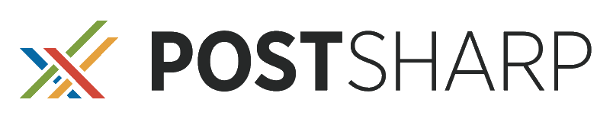
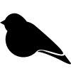
Aspect Oriented Programming
Fody
Notes:
W .NET mamy dwa popularne rozwiązania związane z AOP które korzystają z il weavingu czyli tego modyfikowania kodu.
Jednym z nich jest PostSharp drugim Fody
Pierwszy z nich to komercyjny produkt który posiada dużo wbudowanych rozwiązań związanych z aop i nie tylko. Ma szerokie grono użytkowników i jest bardzo ceniony.
Posiada on też darmową ograniczoną licencję która w większości przypadków jest pewnie wystarczająca. Postsharp działa na zasadzie dodatku instalowanego do visual studio, dodatek działa tak że po buildzie uruchami się i modyfikuje kod
Drugim bardzo podobnym rozwiązaniem jest fody, to jest projekt open source posiada spore community. Zaletą jest na pewno to że nie potrzebujemy żadnych dodatków do visual studio. A jak jeszcze zerkniemy na stronę fodego to zobaczymy że community przygotowała masę gotowców do rozwiązywania różnych problemów w projektach za pomocą AOP.
I to właśnie z fodego dziś skorzystamy, dokładnie to samo można osiągnąć za pomocą postsharpa.

Slide 7

Fody
https://github.com/Fody/Fody
Notes:
Zaczniemy od wykorzystania gotowca Fody oferuje nam gotowe rozwiązanie które upraszcza implementacje property changed w viewmodelach
Ok większość gotowych rozwiązań używa się tak samo oznaczamy atrybutem metodę bądź klasę i fody robi reszte.
Gdybyśmy chcieli stworzyć wlasny aspekt / własny dodatek do fodego mamy kilka opcji po pierwsze możemy skorzystać z fodego, jest to opcja która daje największe możliwości jeśli chodzi o wpływanie na kod, niestety jest nieco trudniejsze i czasochłonne, na szczęście są prostrze sposoby i do AOP całkowicie nam wystarczą.
Powstał dodatek do fodego o nazwie MrAdvice który sprawia że tworzenie aspectów jest równie proste co w postsharpie.
Jeżeli chodzi o przykłady to można by je mnożyć, w większości to co zrobimy zależy tylko i wyłącznie od naszej wyobraźni od tego doczego chcielibyśmy to wykorzystać.
Mamy dosyć szeroki wachlarz możliwości

Slide 8
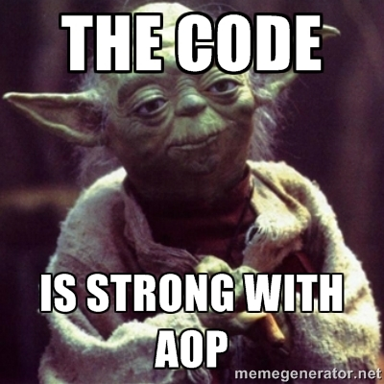
Podsumowanie
Notes:
Generalnie AOP warto stosować wtedy gdy doskwierają nam wcześniej wspomniane problemy, powtarzanie tego samego kodu i mieszamy operacje głównych z pobocznymi.
Jak już zdecydujemy zastosować się AOP to warto też pomyśleć czego użyć do implementacji.
Często bardziej zaawansowane frameworki mają wbudowane mechanizmy z aspectami, albo coś co skutecznie je zastępuje jak np. ActionFilters w MVC,
Jeśli korzystamy z jakiegoś kontenera IOC jak Ninject, i Castle.Windsor to mamy możliwość zarejestrowania własnego Interceptora – czyli takiego naszego aspectu
Ale jak tworzymy inny rodzaj projektu, powiedzmy bibliotekę kodu gdzie takich frameworków nie mamy i nie chcemy to warto zastosować dedykowane narzędzia do AOP jak POSTSHARP czy FODY, lub coś co generuje dynamiczne proxy.
Należy też wiedzieć że jak korzystamy z tej opcji pierwszej gdzie kod modyfikowany jest po buildzie to żadko ale jednak zdarzy się błąd generowania kodu.
Mamy .NET 4.6 i nowego C# i nowy Kompilator Roslyn i niestety w tej chwili fody bądź niekótre pluginy mogą sobie nieradzić z niektórymi cukierkami językowymi które doszły w tej wersji. Te ważniejsze są już obsłygiwane a pozostały są rozwijane.
Na koniec chciałbym zachęcić do zabawy z samą techniką code viewingu, bo dzięki temu można tworzyć rzeczy w języku które wcześniej wydawały się nieosiągalne.
Jako przykład mogę podać np. to że w c# 6 doszło słowo kluczowe nameof która pozwala na pobranie nazwy dowolnego symbolu, a coś takiego można uzyskać nawet w wcześniejszych wersji za pomocą fodego.
Dodatkową motywacją do zainteresowania się codeviewingiem jest to że nowy kompilator c# roslyn daje developerom możliwość analizowania kodu jak i wpięcia się w proces buildowania i choć jeszcze w tej chwili nie udostępnia to możliwości modyfikowania kodu w trakcie kompilacji, to Twórcy pytani na forach publicznych to mają zamiar cos takiego udostępnić.

Slide 9

Pytania?

